Slide 1
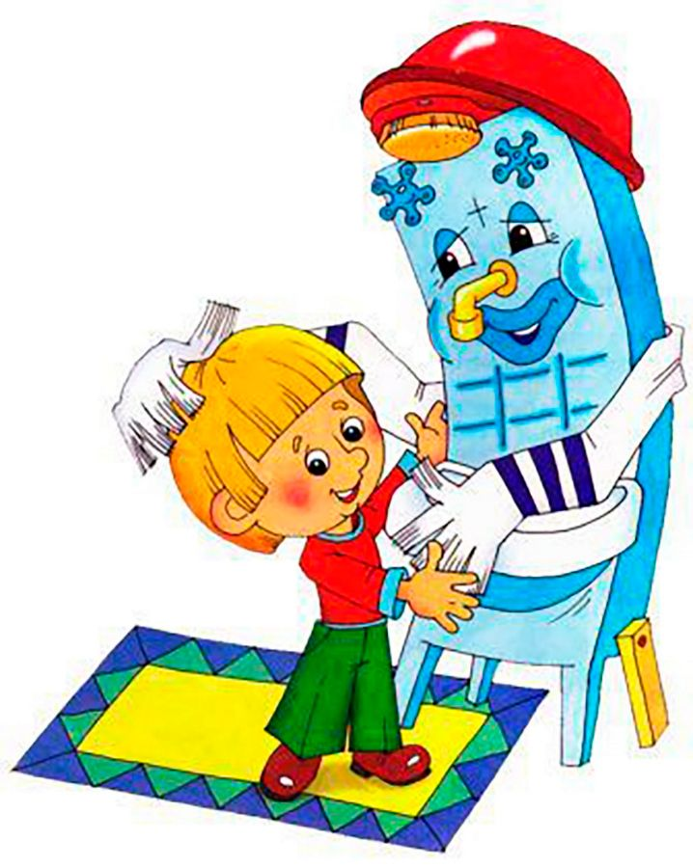
МАДОУ «Центр развития ребёнка – детский сад № 89»
Республика Коми, г. Сыктывкар
Формирование культурно
-гигиенических навыков
в детском саду
Выполнила:
воспитатель гр. № 11
Вакуева Е. М.

Slide 2
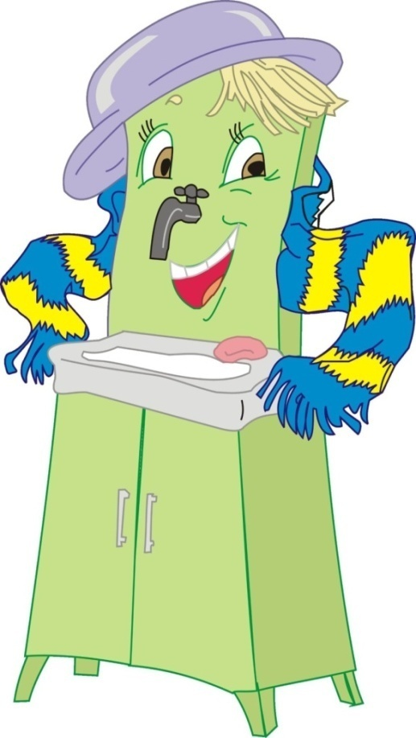
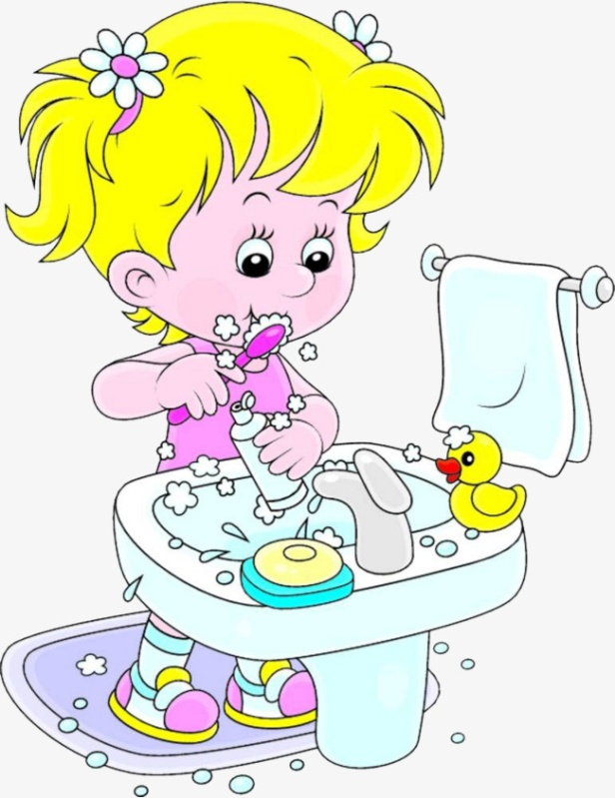
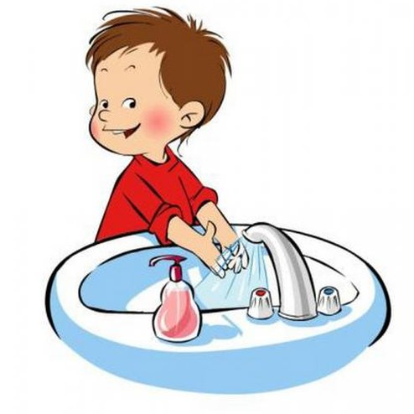
Культурно-гигиенические навыки – это
доведённые до автоматизма умения соблюдать правила гигиены, входящие в неотъемлемую часть культуры поведения, составляющие основу гигиенического воспитания, как часть общего воспитания.

Slide 3
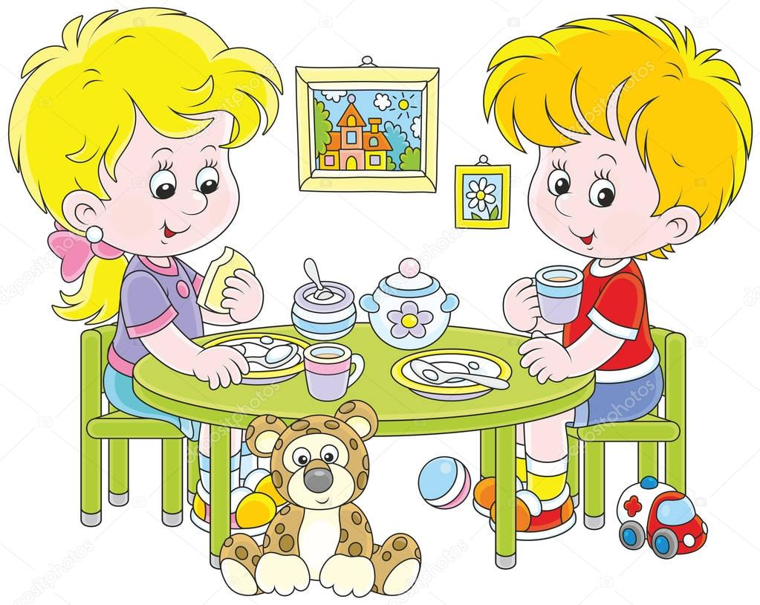
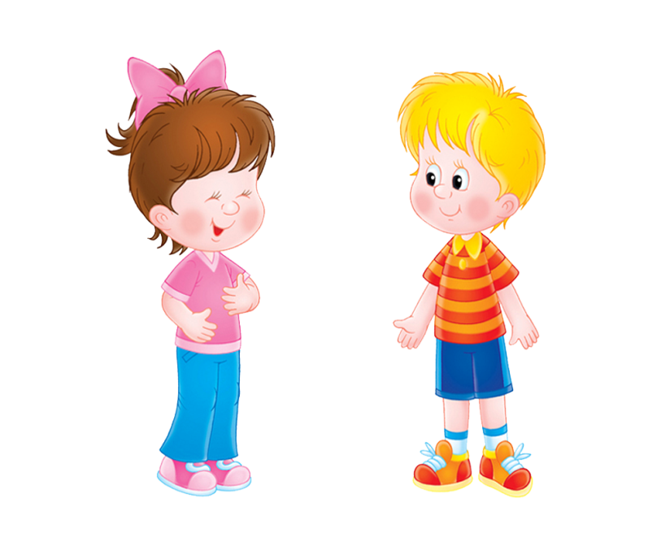
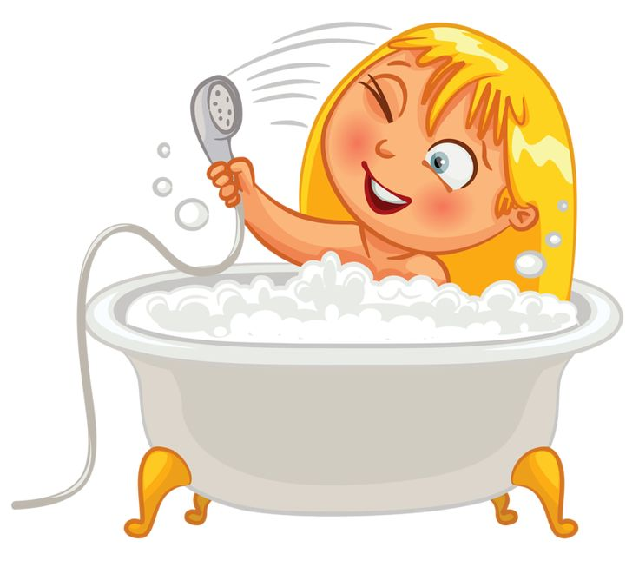
Культурно-гигиенические навыки включают
следующие показатели:
необходимость опрятности;
навыки личной и общественной гигиены;
культура еды;
поддержание порядка в окружающей обстановке;
культура взаимоотношения детей друг с другом и со взрослыми.

Slide 4
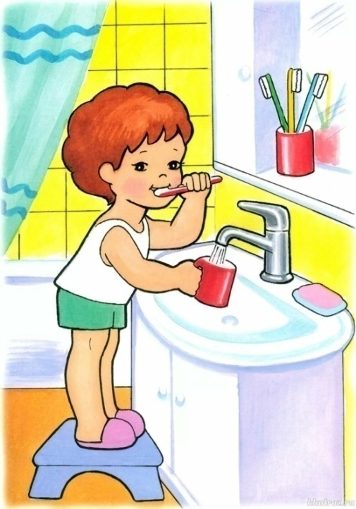
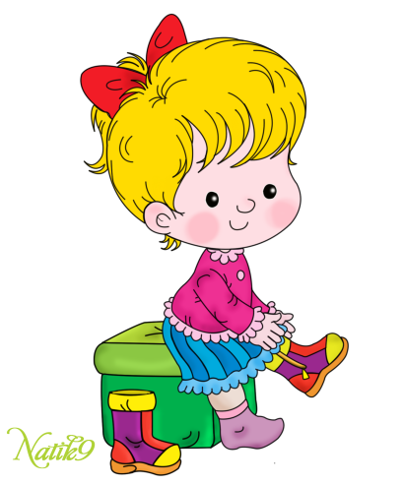
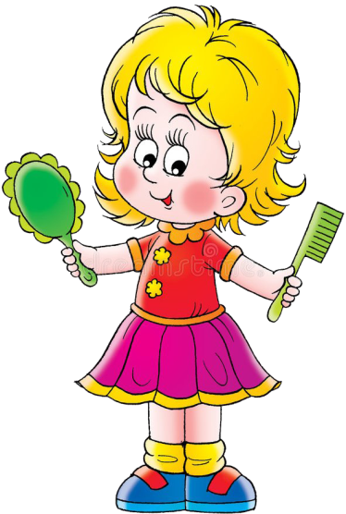
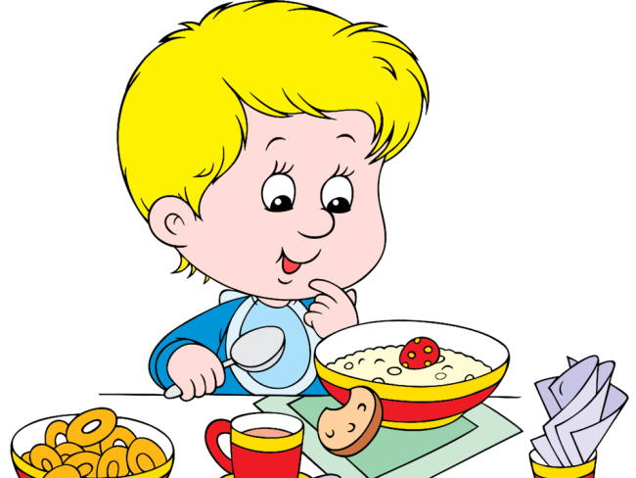
Воспитание культурно-гигиенических навыков и умений является одной из основных задач по формированию здорового образа жизни дошкольника. С первых дней жизни при формировании культурно-гигиенических навыков идёт не просто усвоение правил и норм поведения, а чрезвычайно важный процесс социализации, вхождения малыша в мир взрослых.

Slide 5

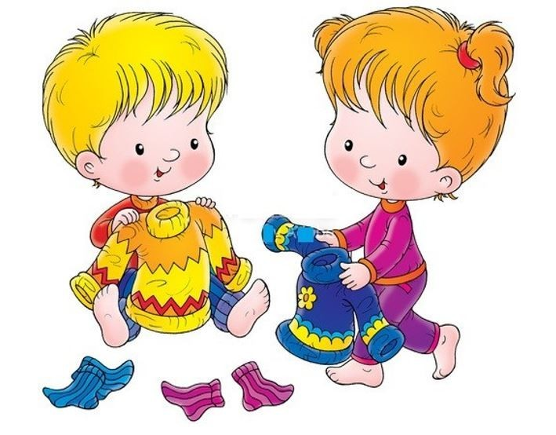
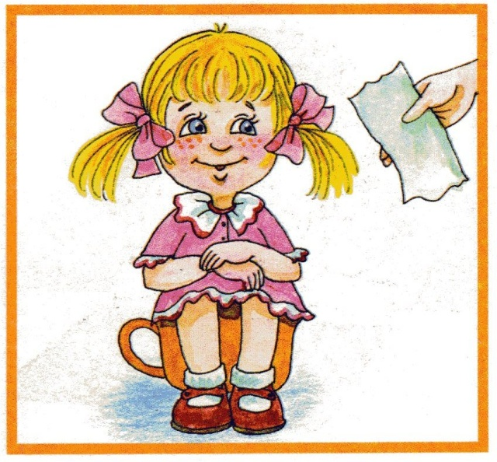
Проблема формирования культурно-гигиенических навыков подрастающего поколения в последние годы приобретает все большую актуальность. У детей, вновь пришедших в детский сад из дома, отсутствуют элементарные навыки самообслуживания: дети не умеют самостоятельно умываться, одеваться и раздеваться, неправильно держат ложку. Приобщение дошкольников к формированию культурно-гигиенических навыков - это, прежде всего сознание высокого уровня душевного комфорта, который закладывается с детства на всю жизнь.

Slide 6
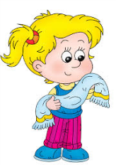
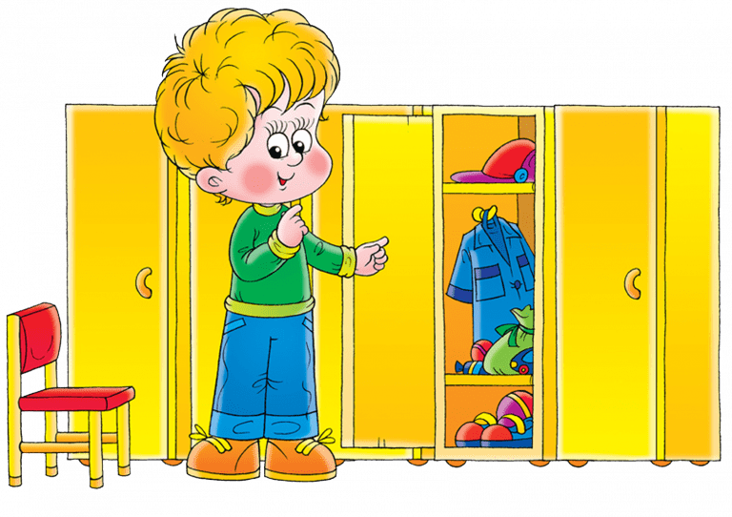
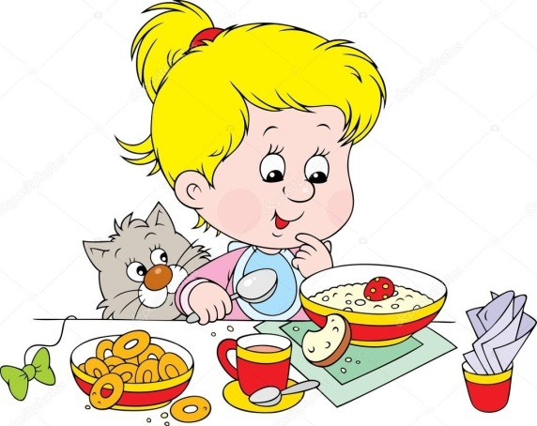
Воспитание культурно-гигиенических навыков
в детском саду включает широкий круг задач:
Формирование привычки следить за своим внешним видом, умение правильно пользоваться мылом, мыть руки, лицо; насухо вытираться после умывания, вешать полотенце на место, пользоваться расчёской, носовым платком.
Формирование навыков самообслуживания.
Формирование навыков поведения за столом: пользоваться правильно ложкой, салфеткой; не крошить хлеб, пережёвывать пищу с закрытым ртом, не разговаривать за столом, не разговаривать с полным ртом.

Slide 7
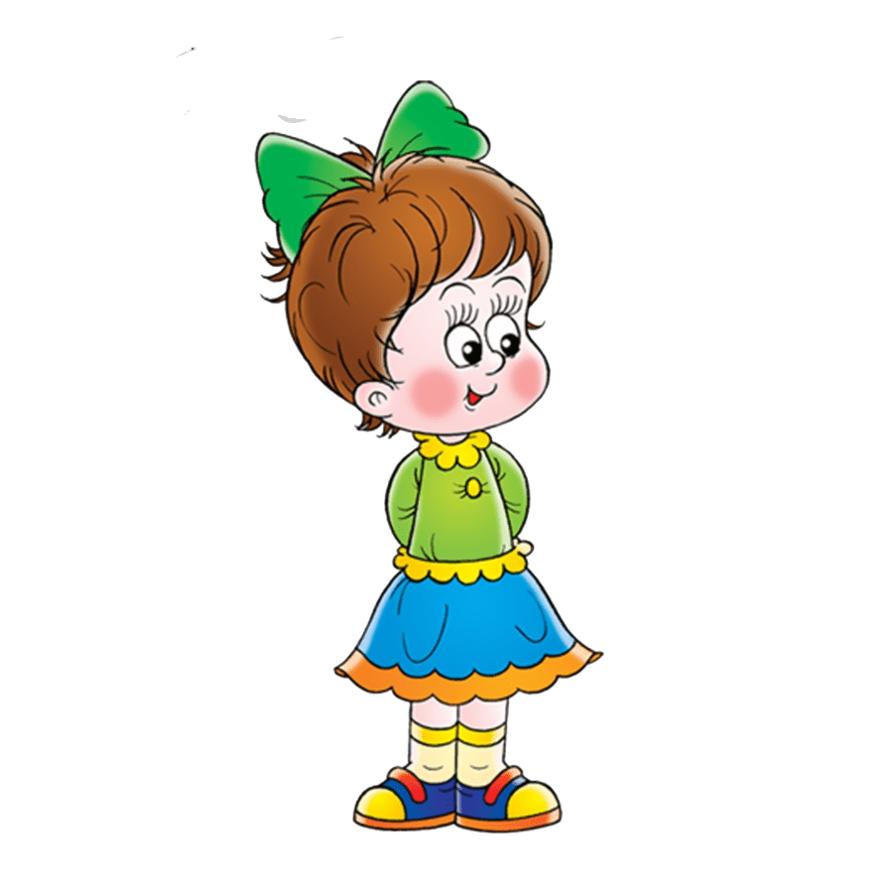
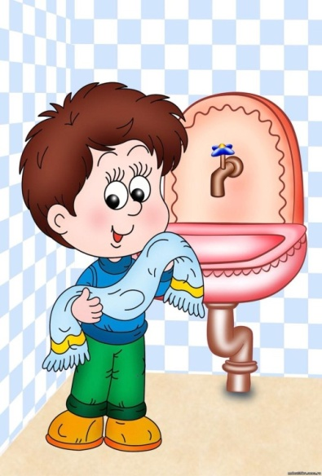
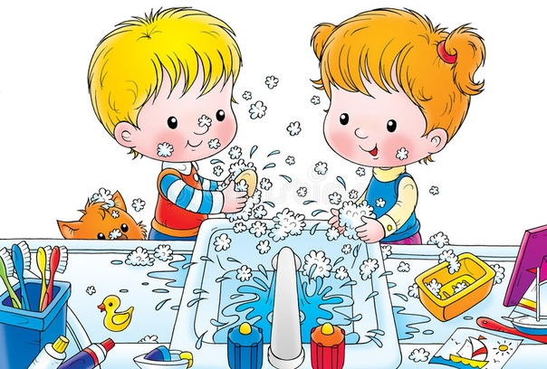
Формирование начальных представлений о ценности здоровья, о том, что здоровье начинается с чистоты тела, что чистота-красота-здоровье – это неразделимые понятия.
Формирование потребности в соблюдении навыков гигиены и опрятности в повседневной жизни.
Повышение педагогической компетентности родителей в воспитании у детей дошкольного возраста культурно гигиенических навыков и навыков самообслуживания.
Обогащение предметно-развивающей среды группы.

Slide 8
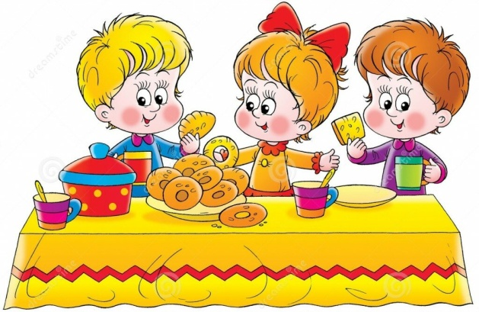
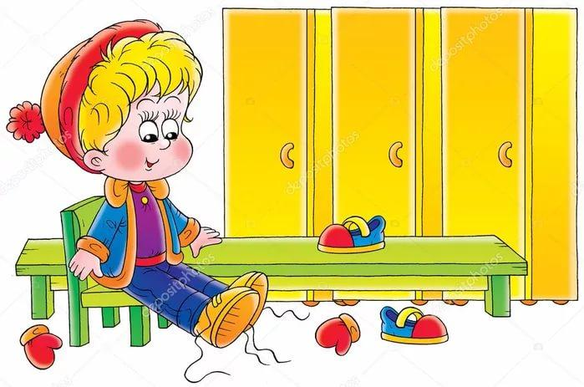
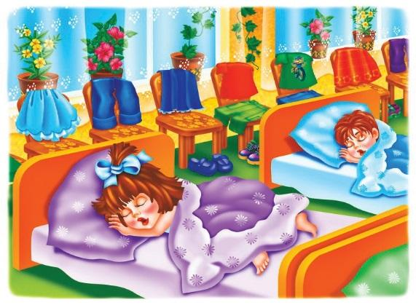
К принципам формирования культурно - гигиенических навыков относятся:
Системный подход.
Планомерность и непрерывность.
Развивающий характер обучения с учётом возрастных и индивидуальных особенностей ребёнка.
Целостность подхода педагогов и родителей к формированию культурно - гигиенических навыков.

Slide 9
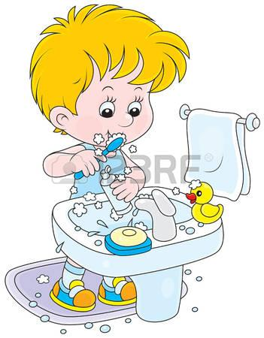
К методам и приёмам формирования культурно – гигиенических навыков можно отнести:
Разъяснение необходимости выполнения режимных моментов, гигиенических процедур.
Показ и объяснение.
Приучение, упражнение и контроль.
Поручения (для закрепления знаний и навыков личной гигиены).
Поощрение, которое помогает ребёнку поверить в свои силы (особенно в освоении новых навыков).
Пример взрослых.
Игровые приёмы.
Использование иллюстраций, художественного слова, инсценировок.
Создание воспитывающих ситуаций.

Slide 10
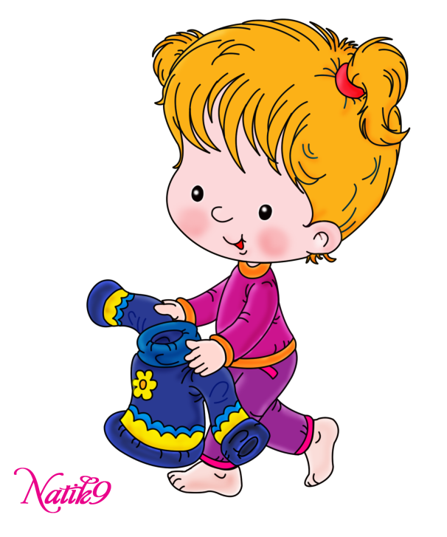

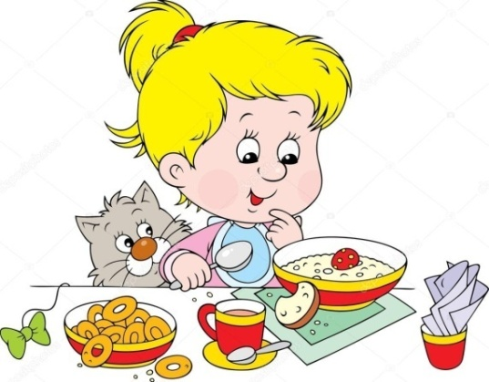
Произведения для детей
о гигиене, чистоте и здоровье:
Ясельный возраст
Потешки: «Кран откройся, нос умойся», «Расти, коса, до пояса», «Тёплою водою», «Лейся, чистая водица», «Водичка, водичка, умой моё личико», «Серый зайка умывается», «Солнце рано утречком».
Стихи: : В. Бардадым «Вот как Галю одевали».
Г. Лагздынь «Одевали малыша».
Е. Серов «Стирка».
М. Яснов «Я мою руки».

Slide 11

Младший возраст
Л. Воронкова «Маша-растеряша».
К.Чуковский «Мойдодыр», «Федорино горе».
А. Барто «Девочка чумазая», «На прогулку».
З. Александрова « Что взяла, клади на место», «Топотушки».
И. Демьянов «Замарашка».
Р. Сеф «Мыло».
Я. Аким «Мыло».
Р. Куликова «Мыло».
Э. Мошковская «Уши», «Нос, умойся».
И. Токмакова «Гном».
С. Капутикян «Хлюп-хлюп», «Пожалейте нас!».
Э. Успенский «Мальчик стричься не желает».
Е. Благиниа «Как у нашей Ирки».

Slide 12


Старший возраст
В. Приходько «Вот когда я взрослым стану…».
Ю. Тувим «Письмо ко всем детям по одному важному делу».
С.Афонькин «Как победить простуду», «Как стать сильным?», «Зачем делать зарядку?», «Откуда берётся болезнь»; В.Голявкин «Про Вовкину тренировку».
А.Иванов «Как Хома зимой купался» .
Михалков С. «Прививка», «Тридцать шесть и пять», «Не спать», «Грипп».
Носов Н. Приключения Незнайки и его друзей: роман-сказка
( отрывки ).
Стременьова И. «Я – человек, ты – человек».
Толстой Л. «Старый дед и внучек».
Коростылёв В. «Королева Зубная щётка».
Маяковский В. «Что такое хорошо и что такое плохо?».
Дриз О. «Тихий час».

Slide 13
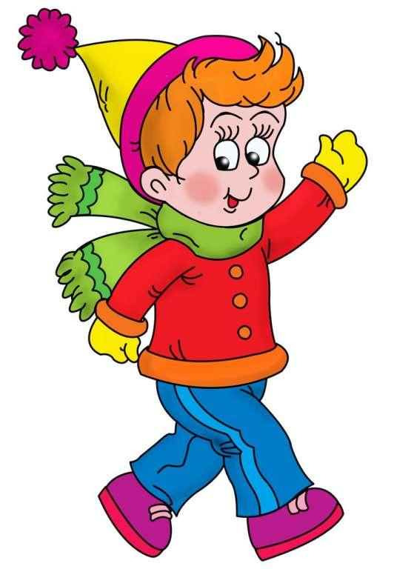
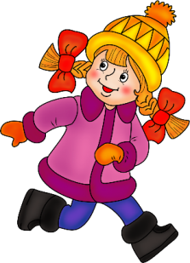
Спасибо за внимание

